Slide 1
Digitaal Burgerschap
Les 3
LOTUS CO
Cookies en encryptie
Hoe blijf je menselijk in een digitale wereld?
Notes:
Dit is les 3 van de lessenserie Digitaal Burgerschap.
Bestudeer iedere slide en controleer of de lesstof passend is voor jouw les. De meeste slides bevatten instructies of extra informatie, te vinden in de notities. Wanneer je de PowerPoint presenteert, is het mogelijk om de notities te lezen per slide. Presenteer als diavoorstelling, klik met rechtermuisknop op de presentatie en klik op ‘weergave voor presentator’. Je ziet dan de slides + notities op je eigen scherm.
Deze les valt onder de Creative Commons regelgeving. De les mag worden gedeeld en aangepast voor non-commerciële doeleinden (zie laatste slide).

Slide 2
Digitaal Burgerschap
Terugblik; Kahoot
Cookies
Encryptie – versleuteling
Privé browsen
Incognito
DuckDuckGo
VPN
Vooruitblik
Notes:
Bespreek met de studenten wat er in de les behandeld gaat worden.
Vertel dat deze les gaat over welke gegevens er verzameld worden wanneer je cookies accepteert en wat versleuteling van gegevens inhoudt. Ook krijgen de studenten tips om te browsen zonder dat iedere stap wordt gevolgd.
Tijdens het browsen op het internet wordt je gevolgd door cookies. Encryptie zorgt ervoor dat je gegevens niet zomaar te lezen zijn.

Slide 3
Klik op afbeelding voor het openen van de quiz.
Notes:
De terugblik van deze les is middels een Kahoot quiz.
Probeer de quiz van tevoren te openen zodat je tijdens de les niet voor verrassingen komt te staan. Je kunt de quiz openen als gast, dan heb je geen inloggegevens nodig, maar je kunt ook inloggen en de quiz opslaan.
De vragen:
Wat betekent netiquette?
- Gedragsregels voor het gebruik van internet
Waar of niet waar? Google Chrome, Safari, FireFox en Microsoft Edge zijn zoekmachines.
- Niet waar
Welke gegevens zijn geen persoonsgegevens?
- Gegevens van stichtingen, organisaties en bedrijven
Waar of niet waar? https, ssl-certificaat, url, cookies kun je allemaal terugvinden in de adresbalk.
- Waar
Voor een sterk wachtwoord gebruik je een …?
- wachtwoordzin en/of wachtwoordmanager
Waar of niet waar? www staat voor worldwideweb.
- True
Welk socialmediaplatform is het meeste gericht op zakelijke netwerken?
- LinkedIn

Slide 4
Digitaal Burgerschap
Lesdoelen
Aan het einde van de les:
weet je welke functies cookies hebben;
ben jij je bewust van welke gegevens er online van jou worden verzameld en wat hier vervolgens mee gebeurt;
weet jij wat encryptie is;
weet jij hoe je privé kunt browsen.
Notes:
Maak de studenten bewust van de lesdoelen.

Slide 5
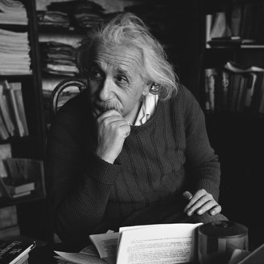
Daag jij jezelf uit weer een kritische denker te zijn?
Wees nieuwsgierig
Luister zonder oordeel
Wees flexibel
Sta open voor de mening van anderen
Wees bereid je mening te heroverwegen
Notes:
Benoem en herhaal dat de student met een kritische nieuwsgierige blik naar de onderwerpen moet kijken.

Slide 6
Digitaal Burgerschap
Video: cookies
Wat zijn cookies? Waarom vragen websites hierom?
Klik op de afbeelding voor weergave video.
Notes:
Wat is het nut van cookies?
Naast dat zoekmachines die door jou zoekgeschiedenis gegevens van jou bijhouden, is er nog een andere mogelijkheid hoe internet bedrijven aan jou gegevens kunnen komen. Dit zijn cookies.
In tegenstelling tot zoekmachines kunnen andere websites niet zomaar aan jou online gegevens komen. Om dit wel te kunnen moet jij eerst cookies accepteren.
Video:
https://www.youtube.com/watch?v=Ki3ELsw8XgI

Slide 7
Digitaal Burgerschap
Een voorbeeld van NU.nl
Notes:
Lees samen met de klas de cookies pop-up van nu.nl. Wat staat er precies? Laat de studenten eventueel zelf kijken naar de website. Per browser kan het verschillen of je een cookie pop-up krijgt of niet. Houd ook rekening met het feit dat wanneer studenten eenmaal cookies hebben geaccepteerd, zij de pop-up niet meer te zien krijgen, tenzij ze eerder al cookies hebben verwijderd.
De browsers Safari (Apple) en Mozilla Firefox blokkeren cookies soms automatisch (maar dat betekent niet altijd dat je niet gevolgd wordt). Google Chrome en Microsoft Edge doen dat niet. Het ligt eraan wat er is ingesteld. Weten de studenten niet wat hun instellingen zijn? Laat ze dan eens zoeken in de instellingen.

Slide 8
Digitaal Burgerschap
Cookies
Soorten cookies
Functionele cookies
Analytische cookies
Tracking cookies
Cookies verwijderen
Weiger jij cookies?
Notes:
Vraag de studenten wie zijn/haar cookies verwijderd? En waarom?
1. Functionele cookies
Functionele cookies zijn nodig om de website gebruikersvriendelijk te maken voor de bezoeker. Deze cookies onthouden instellingen ten behoeve van uw volgende bezoek. U hoeft dan bijvoorbeeld niet opnieuw dezelfde gegevens in te vullen. De informatie in dit type cookies wordt niet gedeeld met andere organisaties of bedrijven. Functionele cookies worden altijd geplaatst.
2. Analytische cookies
Websites plaatsen analytische cookies om te meten hoe vaak een website wordt bezocht. De beheerder kan op basis van deze bezoekersstatistieken zien welke pagina’s goed worden bezocht en welke pagina’s niet. Bezoekersstatistieken geven inzicht in wat er op de website verbeterd kan worden om de bezoeker nog beter te helpen. In dit type cookies wordt geen data opgenomen die naar individuele personen is te herleiden. Uw privacy wordt niet geschaad. Analyse cookies worden altijd geplaatst.
3. Tracking cookies van derden
Deze cookies houden het surfgedrag van individuele personen bij. Andere organisaties dan de politie maken met dit type cookies profielen om bijvoorbeeld gerichte advertenties mogelijk te maken op andere websites met wie deze cookies worden gedeeld. Voor dit type cookies geeft u in de pop up bij uw eerste bezoek aan Politie.nl wel of geen toestemming.
https://www.consumentenbond.nl/internet-privacy/wat-zijn-cookies
Verwijderen van cookies
Het is mogelijk om cookies te verwijderen, dat houdt wel in dat je opnieuw toestemming met geven wanneer je de website weer bezoekt. Ook kan het zijn dat je opnieuw moet inloggen of gegevens moet invullen. Cookies kunnen daarom handig zijn omdat je niet steeds opnieuw moet accepteren of invullen, maar wees wel bewust dat dit gebeurd.

Slide 9
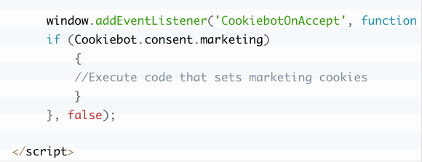
Digitaal Burgerschap
Hoe zien cookies er echt uit?
Als de gebruiker cookies voor marketing accepteert, dan gaat het script voor marketing cookies lopen.
Notes:
Optionele dia
Deze dia bevat een klein deel van een cookie script. Dit is de code die geprogrammeerd wordt en aan de achterkant van een website als het ware meeloopt.

Slide 10
Digitaal Burgerschap
Hoeveel cookies worden door een website gebruikt? Ga naar drie verschillende websites en klik op het slotje (links bovenin) naast de zoekbalk.
Noteer per website het aantal cookies die de site bevat.
Ga vervolgens in je browser op zoek naar de instellingen van cookies en ontdek hoe je cookies kunt verwijderen. Schrijf in stappen op hoe je bij de instelling komt.
Voeg de gemaakte opdracht toe aan je portfolio op It's Learning.
Portfolio- opdracht 4
Cookies
Notes:
Geef aan dat dat de studenten de gemaakte opdrachten in het portfolio moeten noteren.

Slide 11
Digitaal Burgerschap
Video: versleuteling van jouw online gegevens
Wat is encryptie, en hoe wordt het toegepast?
Klik op de afbeelding voor weergave video.
Notes:
Uitleg encryptie
https://cookieprivacy.nl/advies/wat-is-encryptie/
Neem bovenstaande artikel door en stel hier kritische vragen over aan de studenten zoals:
Bij welke online platforms wordt encryptie toegepast?
Waar en of wie gebruikten de eerste encryptie om communicatie te versleutelen?
Video:
https://www.youtube.com/watch?v=hvvw48FV4G0

Slide 12
Digitaal Burgerschap
Voorbeeld van versleuteling
Mocromaffia end-to-end encryptie
Notes:
Geef uitleg over dit nieuwsbericht.
Bespreek met de studenten wat ze hiervan vinden?
https://nos.nl/artikel/2384056-politie-luisterde-in-talloze-landen-criminelen-af-via-zelfverkochte-telefoons

Slide 13
Digitaal Burgerschap
Stelling
Ik voel me veilig omdat ik weet dat mijn berichten versleuteld zijn.
Criminelen hebben ook recht op privacy.
Notes:
Handvatten voor docent:
https://www.hcc.nl/kennis/vraag-van-de-week/4371-hoe-werkt-end-to-end-encryptie-en-wat-zijn-de-risico-s (alinea back-up).
Probeer studenten uit te dagen om hun standpunt te onderbouwen door zelf een kritische houding aan te nemen (nieuwsgierig zijn, doorvragen en je oordeel uit te stellen).
De studenten kiezen een van de stellingen en gebruiken deze stelling voor het redeneer schema (volgende slide).

Slide 14
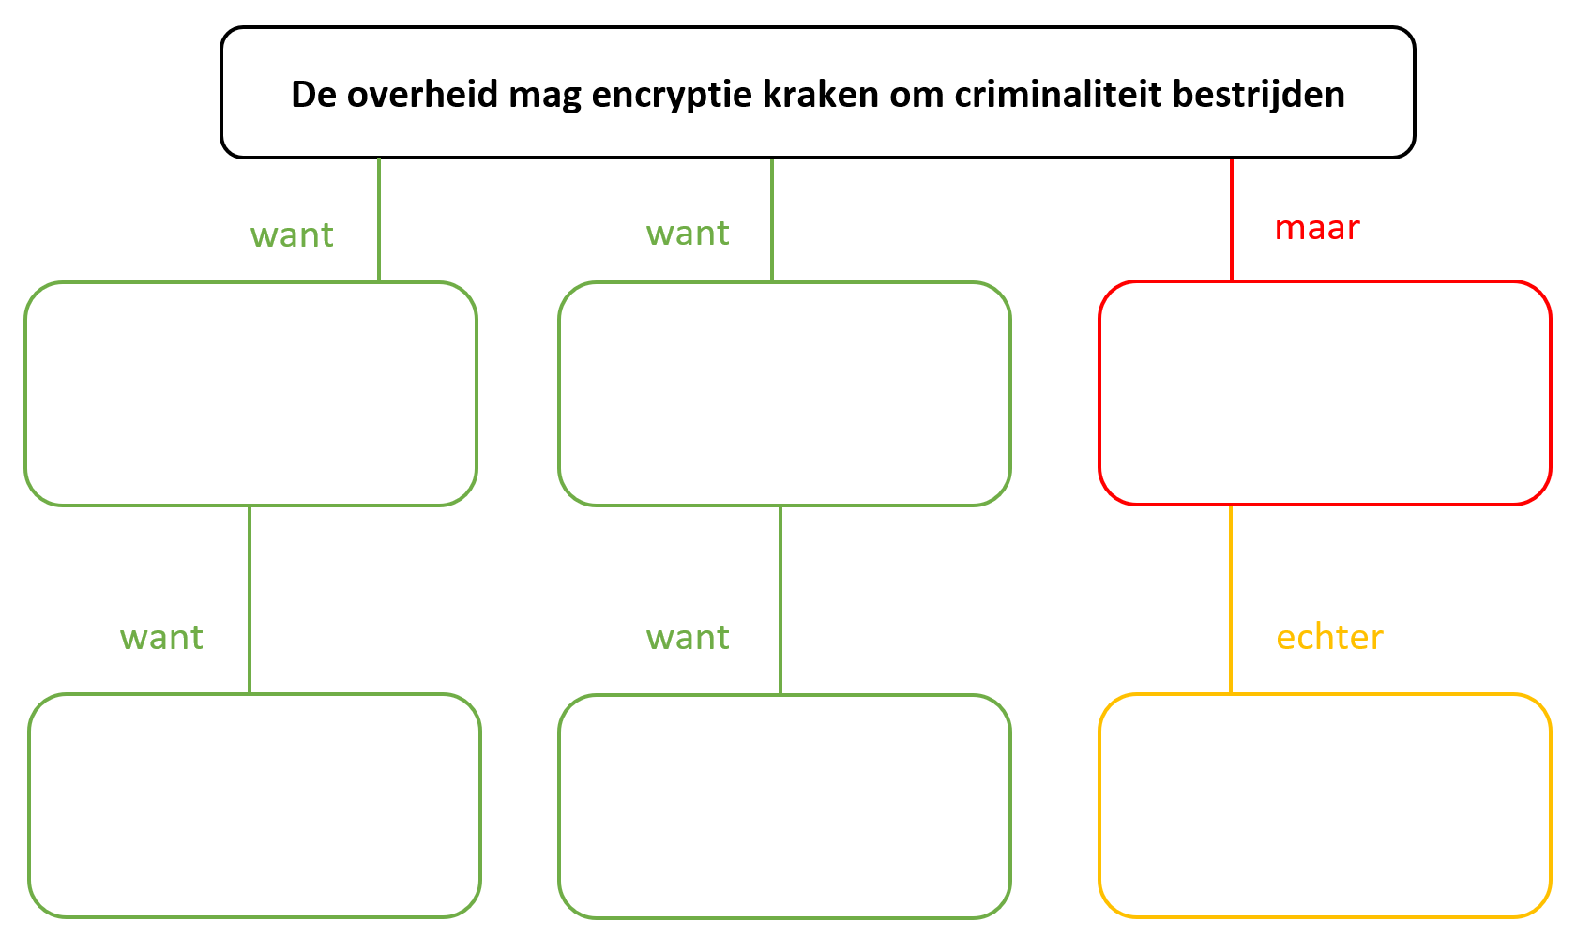
Digitaal Burgerschap
Portfolio- opdracht 5
Stelling encryptie
Notes:
Doel redeneerschema: De student zijn of haar mening kan onderbouwen en in de mening van een ander kunnen verplaatsen.
Afhankelijk van het niveau van de klas kan het schema individueel of klassikaal ingevuld worden.
Vul aan de hand van de stelling: De overheid mag encryptie kraken om criminaliteit te bestrijden, het redeneer schema in. De student vult het schema in met argumenten waarom hij of zij het er wel (groen) en niet (rood) mee eens is.
Bron: de kritische denkende student in het mbo (van Riet. Et al, 2020)

Slide 15
Tip: Privé browsen?
Digitaal Burgerschap
Incognito/Private modus in browser
Zoekmachine DuckDuckGO
VPN (Virtueel Particulier Netwerk)
Notes:
Incognito Browsen
Iedere browser heeft een incognito/privé modus. Dit kun je gebruiken als je niet wil dat iedereen ziet wat je zoekt op het internet. Houd er wel rekening mee dat je zoekresultaten wel worden gevolgd, maar de gegevens niet worden opgeslagen op je eigen computer/laptop.
DuckDuckGo is een zoekmachine die je kan gebruiken zonder dat er allerlei persoonlijke data wordt verzameld. Via elke browser heb je toegang tot DuckDuckGo, je kunt het ook als extensie aan je browser toevoegen. Op je telefoon is er zelfs een complete browser te vinden.
Omdat DuckDuckGo ontworpen is om je privacy te bewaren, zul je vaak andere websites tegenkomen dan wanneer je Google gebruikt.
Waarom zou je DuckDuckGo gebruiken? (bron: https://nl.vpnmentor.com/blog/5-redenen-waarom-je-de-browserextensie-van-duckduckgo-zou-moeten-gebruiken/)
DuckDuckGo stuurt je door naar versleutelde websites.
De nieuwe app en browserextensie detecteert en blokkeert trackers
Ze hebben decoders voor het privacybeleid van websites
Ze brengen je veiligheid niet in gevaar
De nieuwe extensie maakt het zeer eenvoudig te gebruiken.
VPN
VPN staat voor Virtueel Particulier Netwerk. Een VPN zorgt ervoor dat je locatie niet bekend is voor anderen.
Mochten de studenten geïnteresseerd zijn en meer willen weten, laat ze dan zelf Googelen naar de informatie.

Slide 16
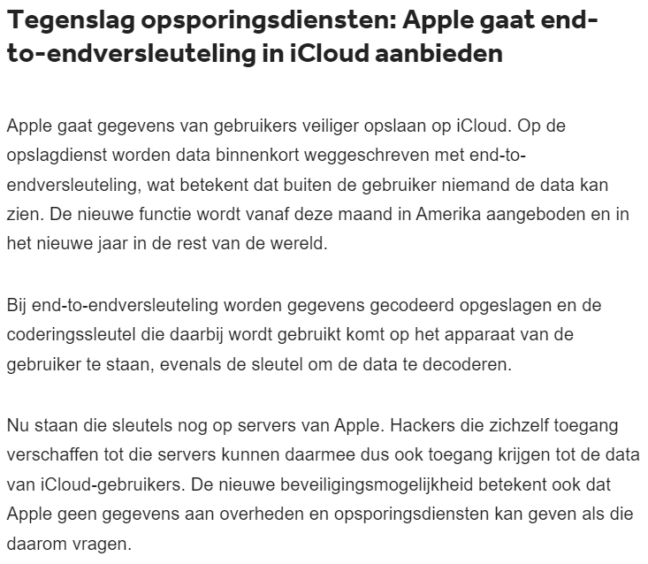
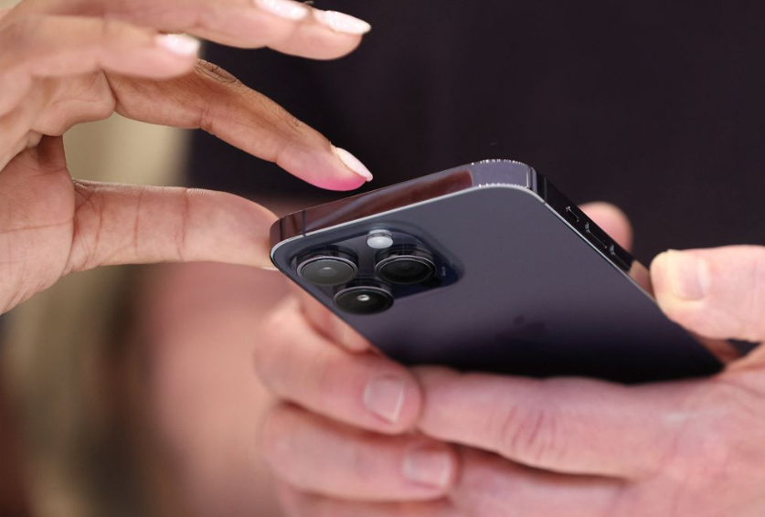
Actualiteit
NOS
Notes:
(Optionele dia)
Lees het volledige artikel hier: https://nos.nl/artikel/2455515-tegenslag-opsporingsdiensten-apple-gaat-end-to-endversleuteling-in-icloud-aanbieden

Slide 17
Digitaal Burgerschap
Lesdoelen
Nu:
weet je welke functies cookies hebben;
ben jij je bewust van welke gegevens er online van jou worden verzameld en wat hier vervolgens mee gebeurt;
weet jij wat encryptie is;
weet jij hoe je privé kunt browsen.
Notes:
Ga na of het lesdoel is behaald.

Slide 18
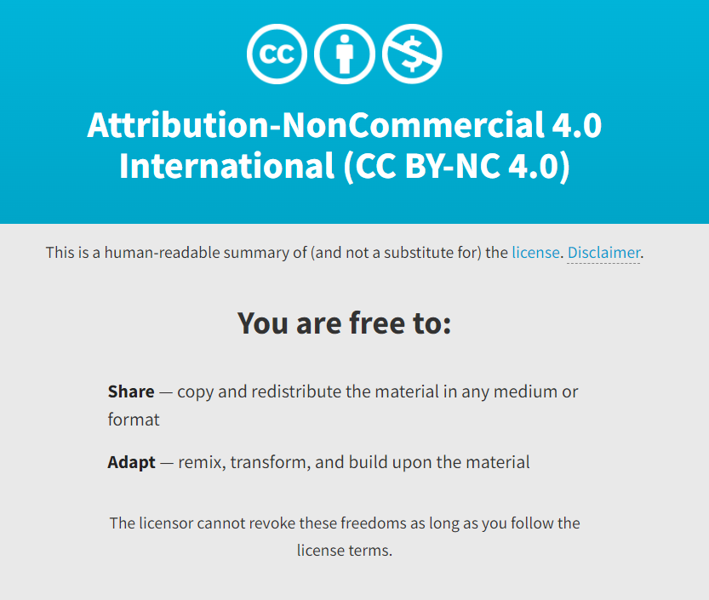
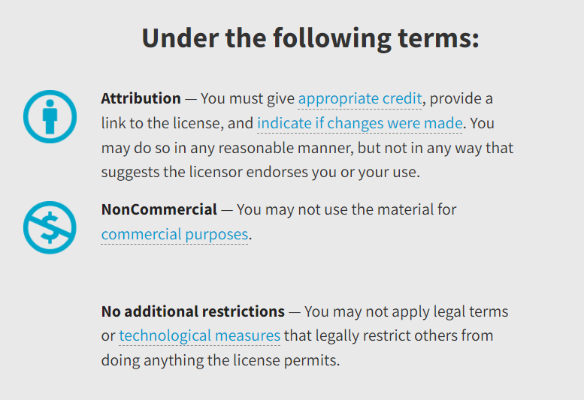
EINDE LES
Deze les valt onder de Creative Commons regelgeving. De les mag worden gedeeld en aangepast voor non-commerciële doeleinden.
https://creativecommons.org/licenses/by-nc-sa/4.0/legalcode.nl

